Slide 1
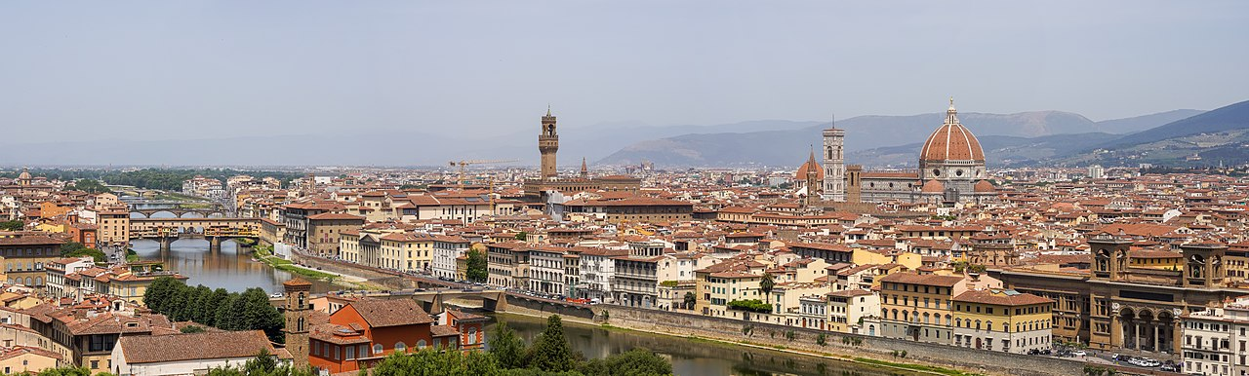
Lorient Vous Propose
Florence la magnifique

Slide 2
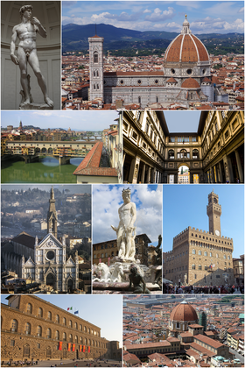
FLORENCE LA MAGNIFIQUE
Musées, Eglises, Cathédrales
Des Chefs-d’œuvre à chaque coin de rue
Trésors d’Architecture
Capitale de la TOSCANE
ville touristique avec 15 millions de visites par an.
Classée au Patrimoine Mondial UNESCO
Ville de la renaissance ITALIENNE

Slide 3
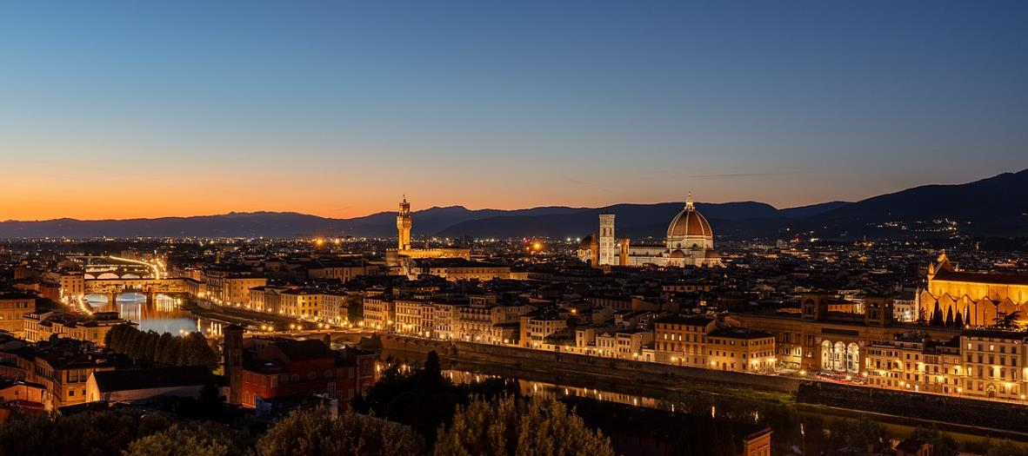

Slide 4
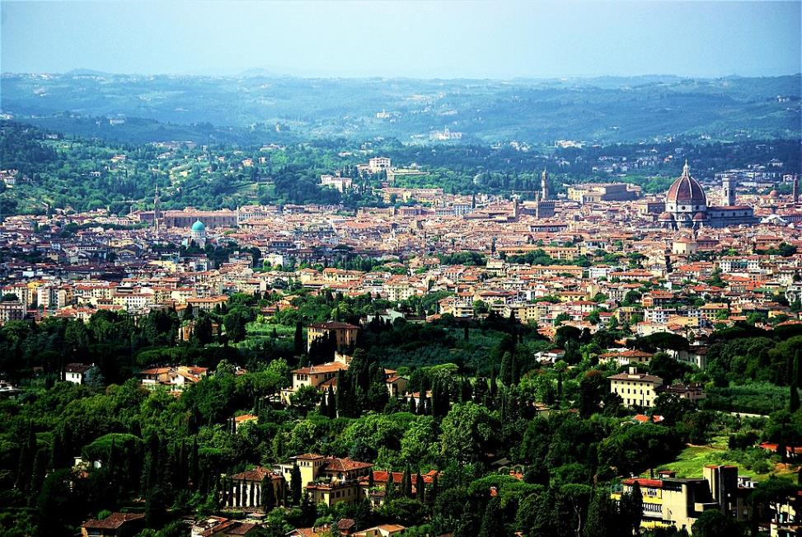
Vue depuis la colline de Fiesole FLORENCE

Slide 5
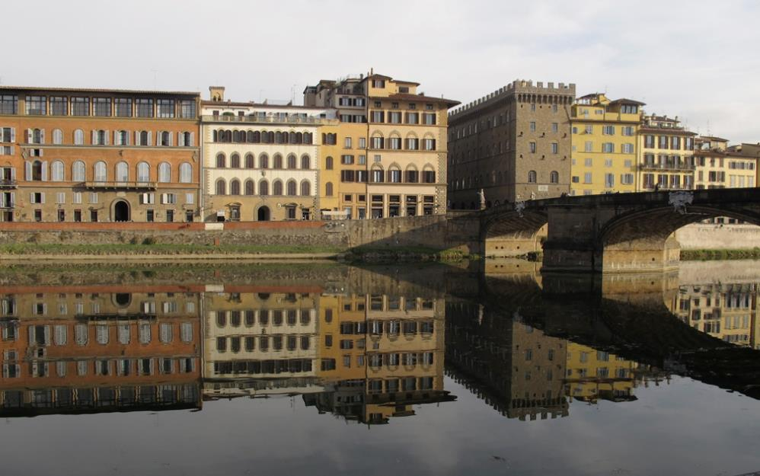
FLORENCE avec l’Arno (en face : Santa Trinité – à droite Palais SPINI-FERONI avec toit crénelé

Slide 6
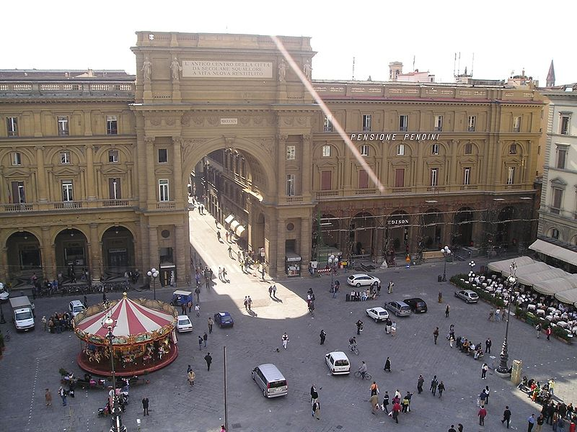
Place de la République FLORENCE

Slide 7
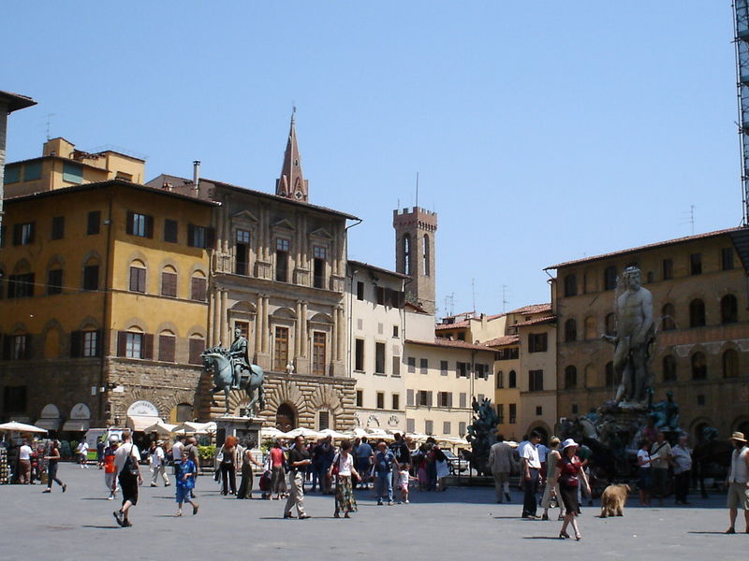
FLORENCE
Place della Signoria

Slide 8
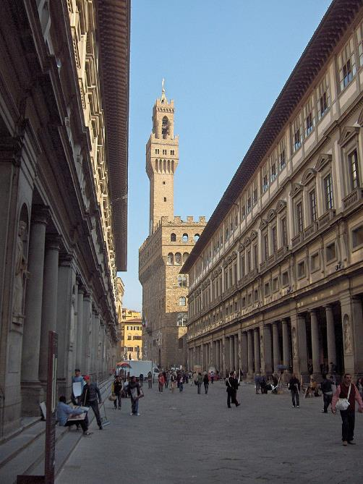
La Place des Offices
au fond, le palais Vecchio (ancien siège du Gouvernement)

Slide 9
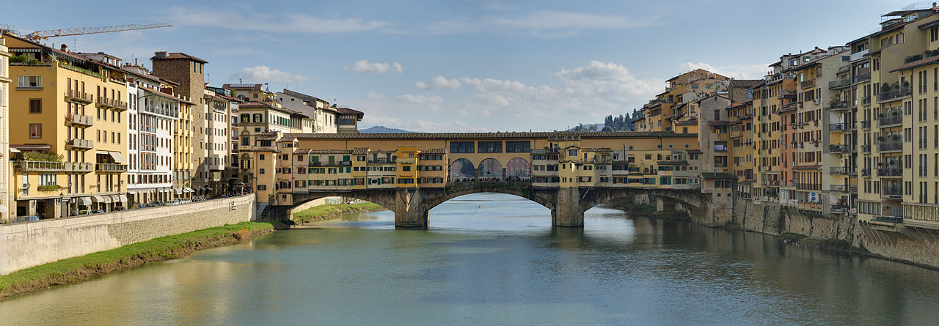
L’un des symboles de FLORENCE : LE PONTE VECCHIO enjambant l’Arno (avec ses boutiques de joailliers

Slide 10
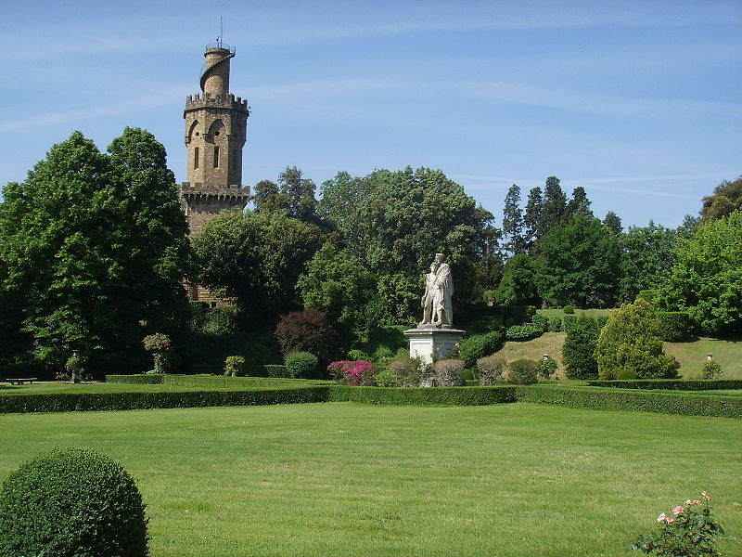
FLORENCE jardins TORRIGIANI et, sa Tour

Slide 11
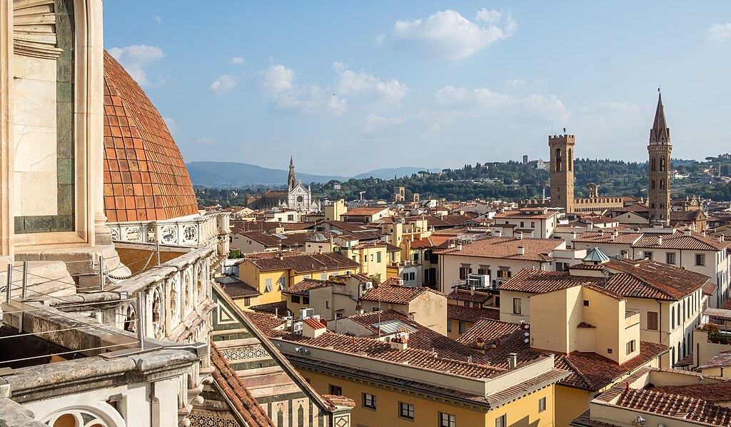
Les toits de FLORENCE vus depuis la Cathédrale

Slide 12
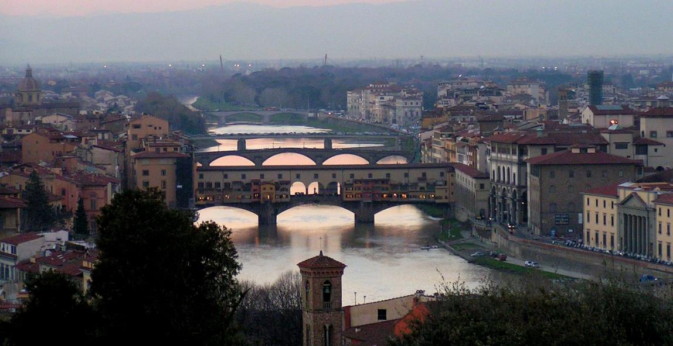
FLORENCE l’Arno et les 4 ponts sur le fleuve traversant la ville

Slide 13
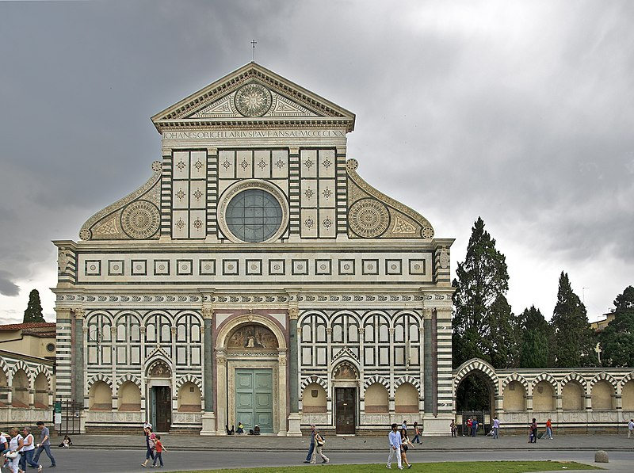
Cathédrale SANTA MARIA DEL FLORE – FLORENCE proche quartier du DUOMO

Slide 14
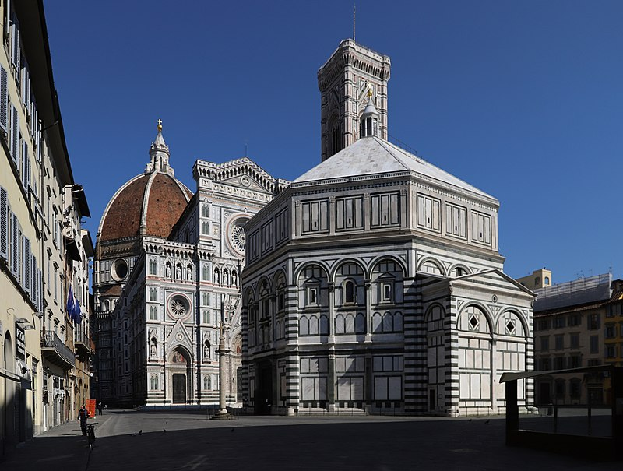
FLORENCE Baptistère avec abside, devant la Cathédrale et, le campanile de GIOTTO

Slide 15
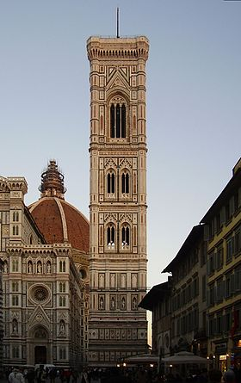
Le campanile de GIOTTO, proche place principale

Slide 16
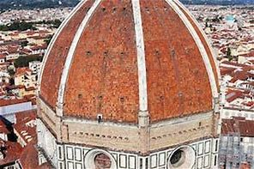
à proximité de la Place principale de FLORENCE – le Dôme de BRUNELLESCHI accessible par 463marches pour une vue panoramique sur la ville.

Slide 17
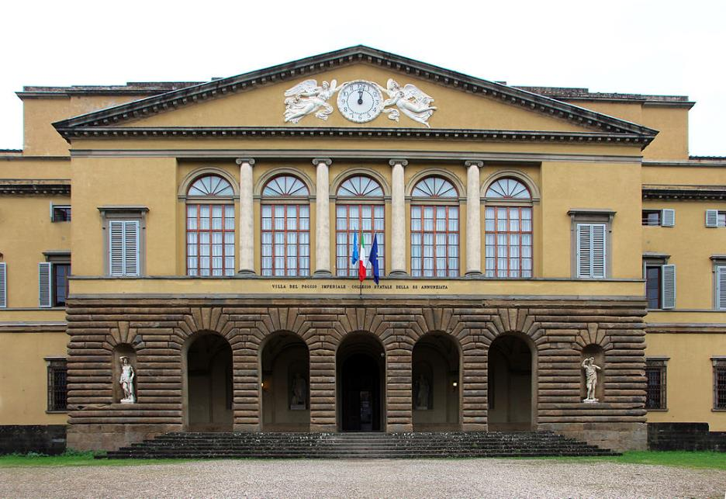
Villa di Poggio Impérial - FLORENCE

Slide 18
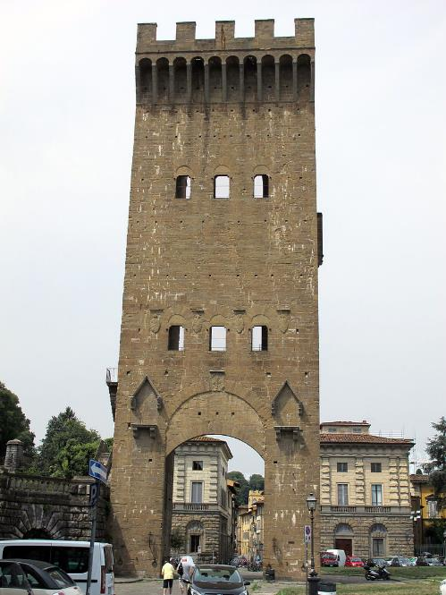
FLORENCE Tour de San Nicollo

Slide 19
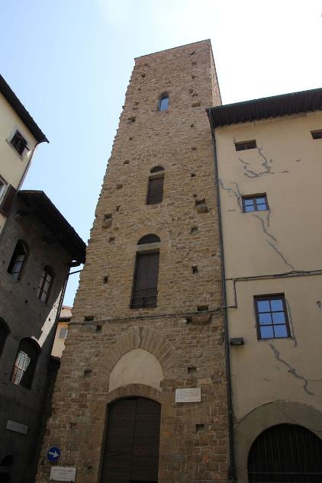
Tour Della Castagna

Slide 20
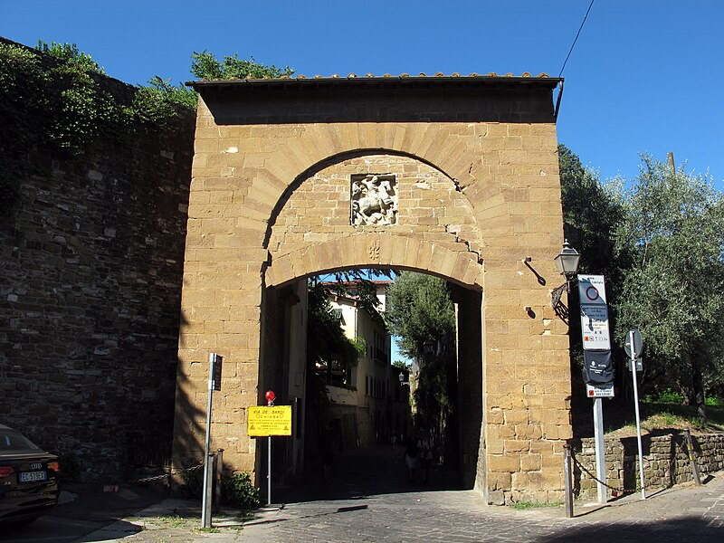
Porte San Giorgo

Slide 21
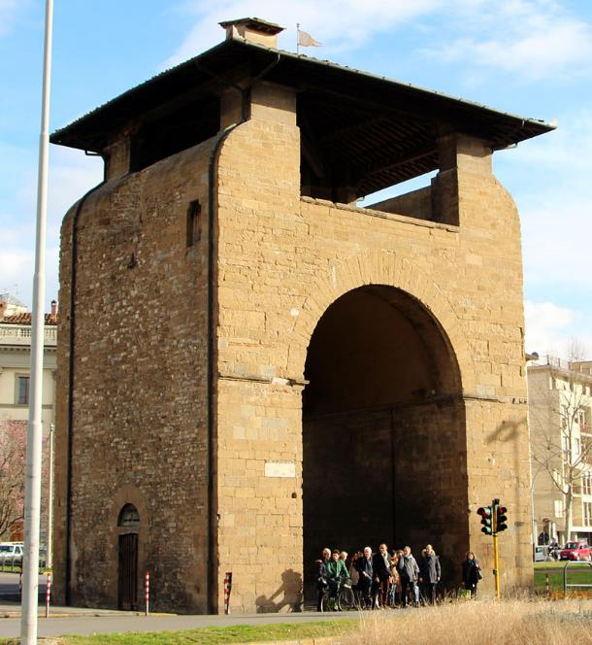
Porte Alla CROCE

Slide 22
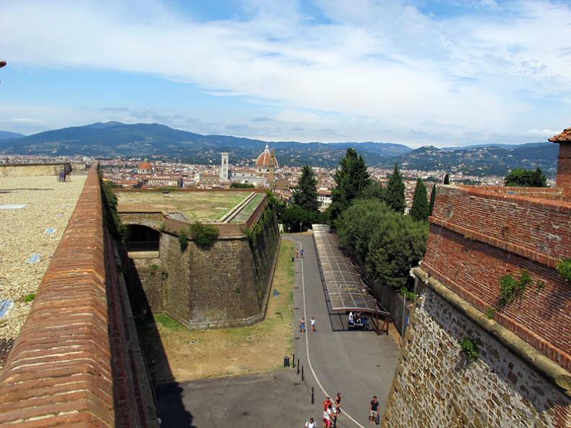
FLORENCE belvédère des bastions des remparts

Slide 23
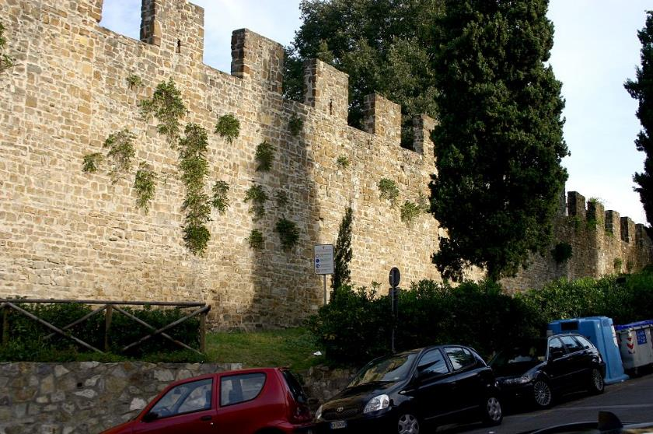
FLORENCE remparts proches de la Porte SAN MIANATO

Slide 24
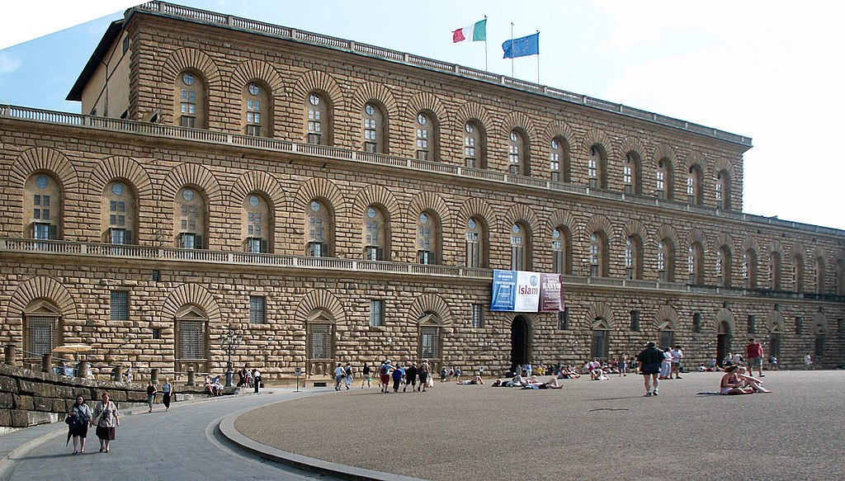
Palais PITTI, ancienne résidence des Médicis
FLORENCE

Slide 25
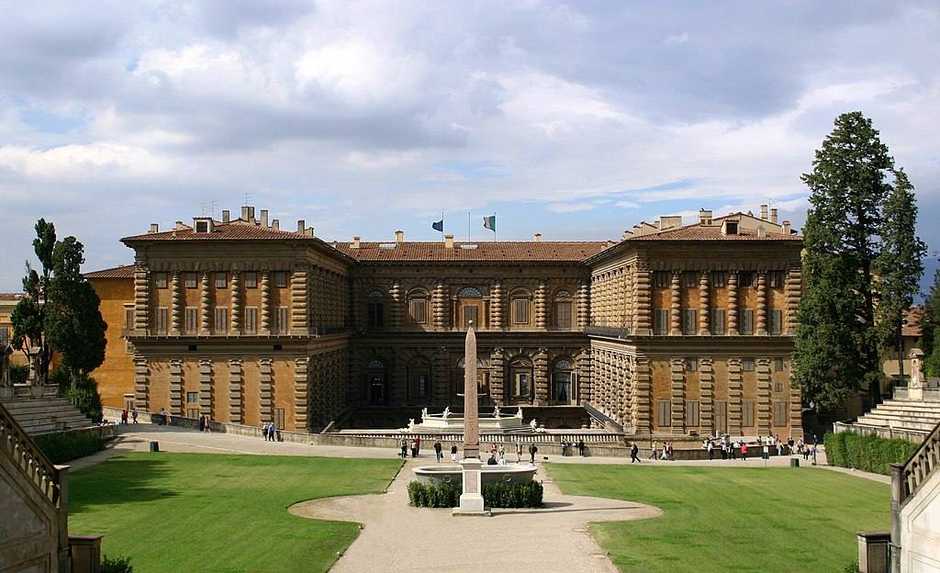
Palais PITTI résidence des Médicis

Slide 26
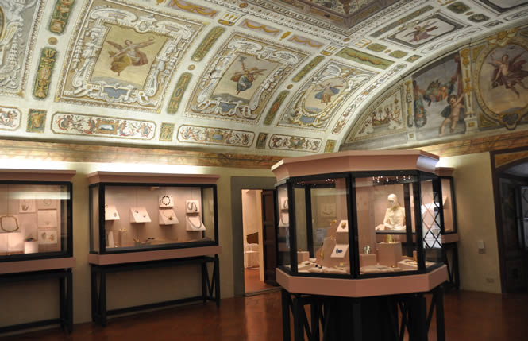
Musée de l’Argenterie – Palazzo PITTI – Trésor des Médicis, Bijoux, objets en cristal ,vases en ivoire -

Slide 27
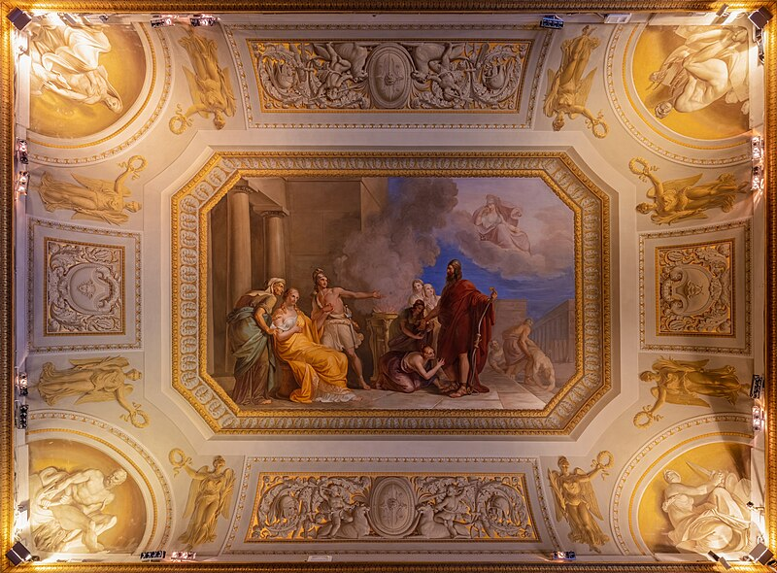
Galerie PALATINE
plafond de la Salle Ulysse

Slide 28
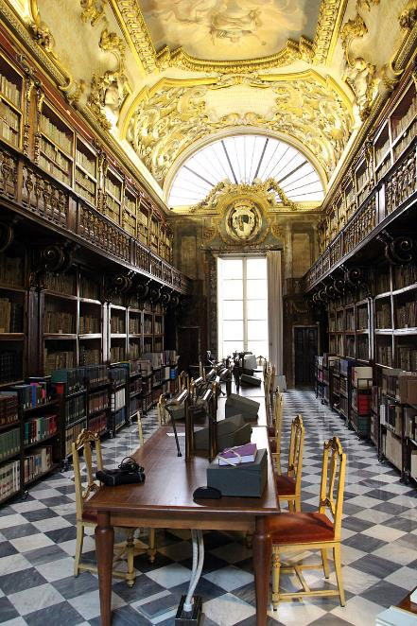
Bibliothèque RICCARDIANA

Slide 29
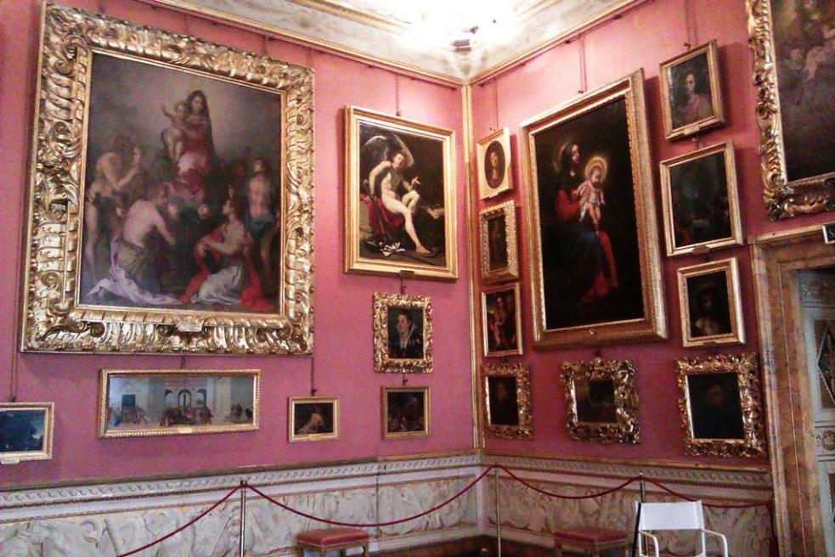
Galerie PALATINE
œuvres de Rubens – Raphaël – Titien.
salle Aurore

Slide 30
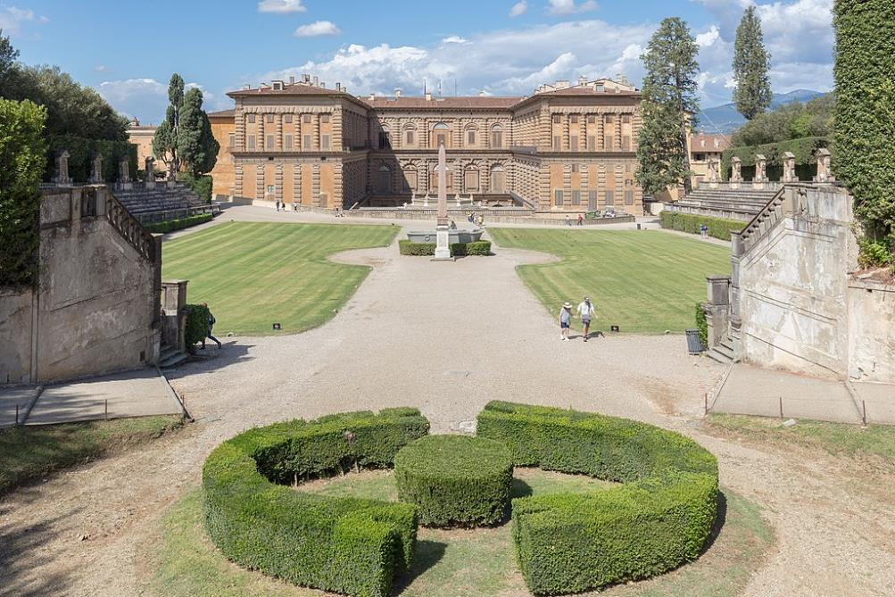
Jardins de BOBOLI
datés du 16eme
Fontaines, allées fleuries et sculptures

Slide 31
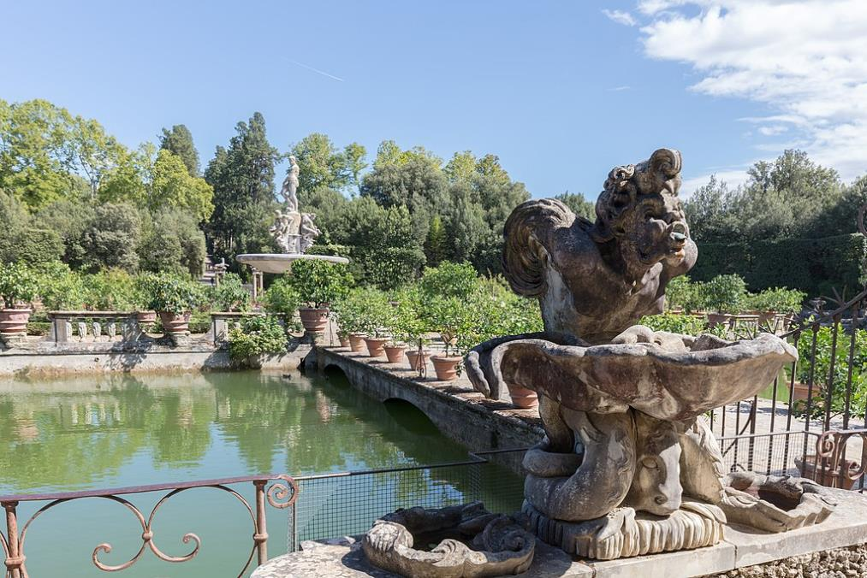
Fontaine de l’Océan
Jardins de BOBOLI

Slide 32
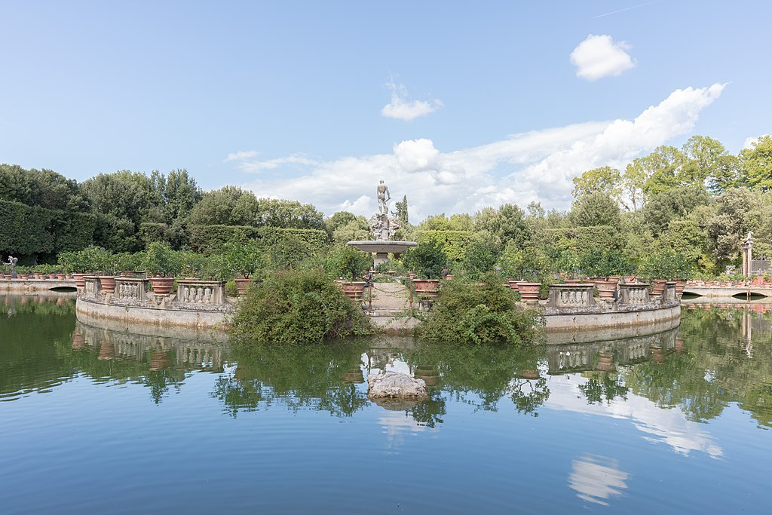
Jardins de BOBOLI

Slide 33
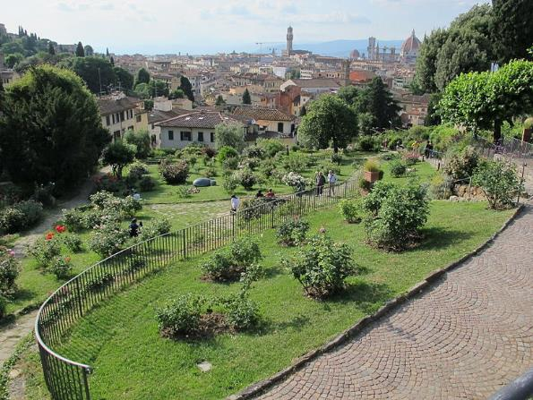
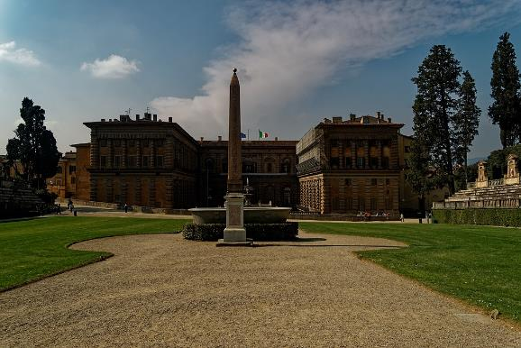
1
2
1/2/Roseraie du Jardin BOBOLI

Slide 34
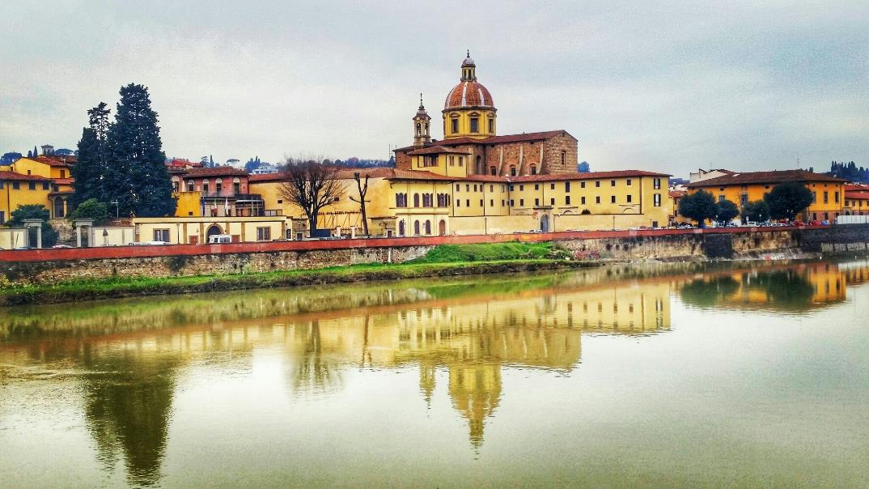
Chapelle de BRANCACI

Slide 35
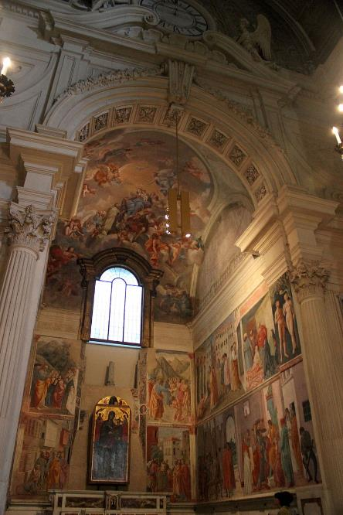
Chapelle de BRANCACI
avec fresques de LIPPI et, de MASACCIO

Slide 36
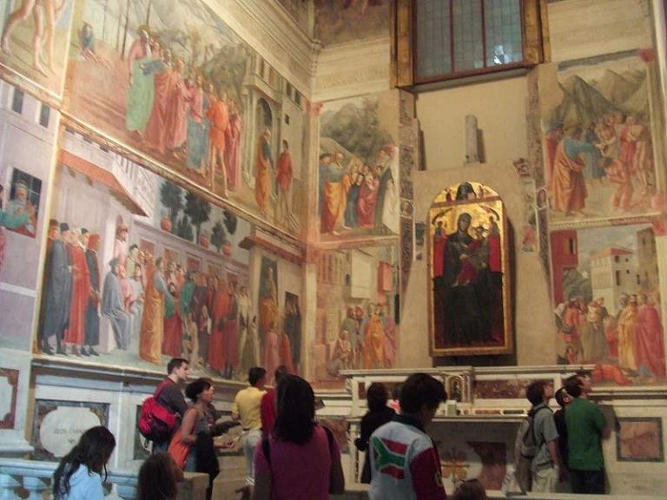
Intérieur de la Chapelle BRANCACI

Slide 37
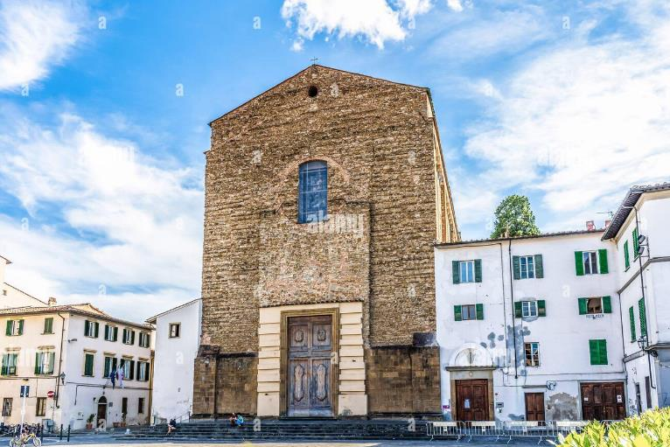
SAN FREDIANO – Place de Carmine. FLORENCE

Slide 38
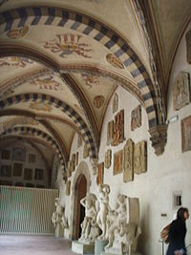
Galerie des sculptures (gothiques)
Musée National de BARGELLO

Slide 39
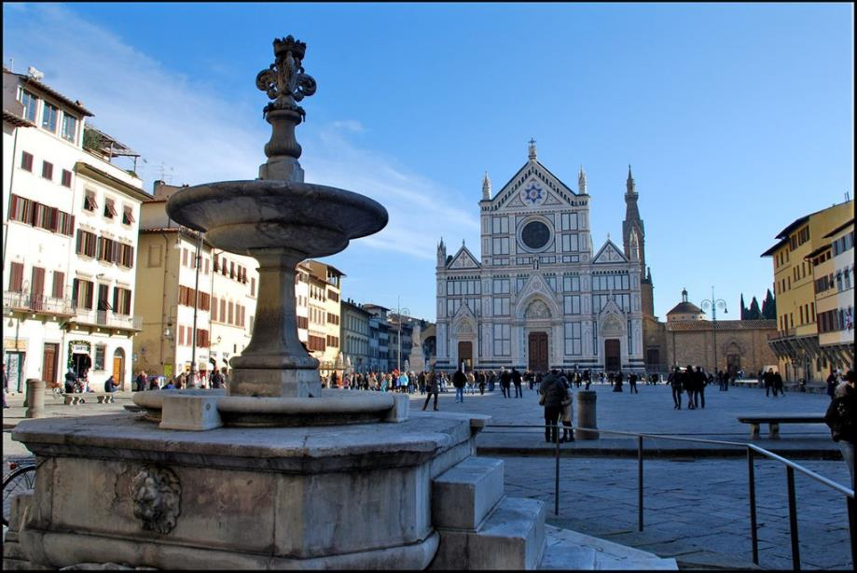
Quartier SANTA CROCE
fontaine et place
Chaque année en Mi-Juin, le jeu ‘Calcio Storico’ s’y produit – mélange antique de Football-rugby et Lutte.

Slide 40
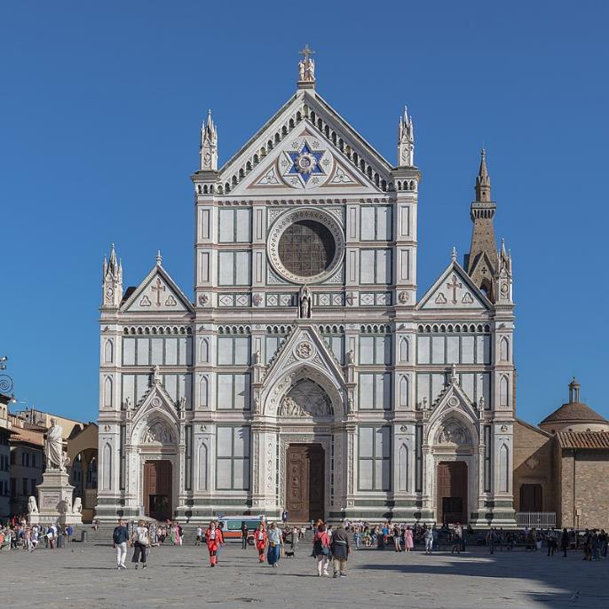
Basilique de la SANTA CROCE

Slide 41
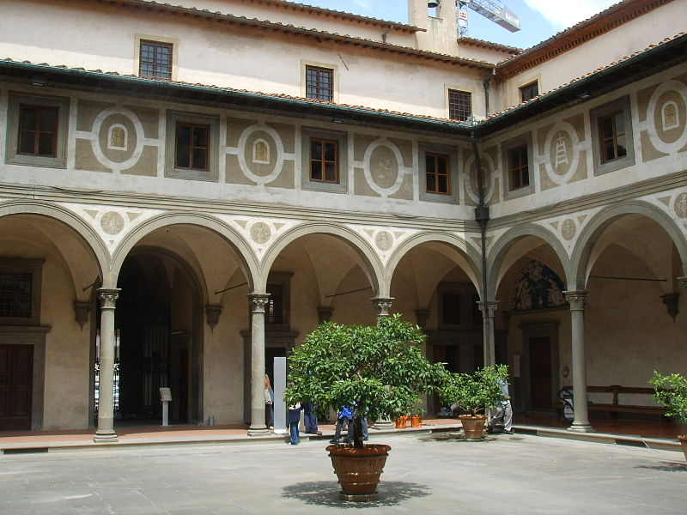
Cloître de l’ Hopital des Innocents (ancien Orphelinat)

Slide 42
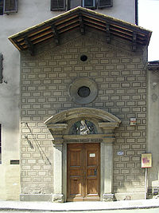
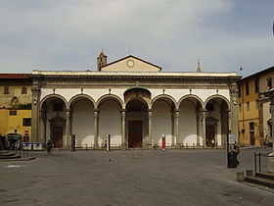
2
1
1/ Basilique de la SANTISSIMA ANNUNZIATTA
2/Façade du cloître SCALZO ( ou du Déchaussé)

Slide 43
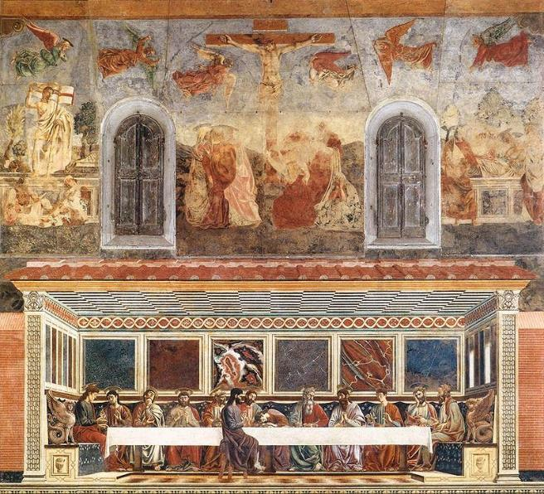
Musée SANT’APPOLONIA
ancien réfectoire du Couvent San MARCO
Fresque de la Cène
par Andrea Del Castagno

Slide 44
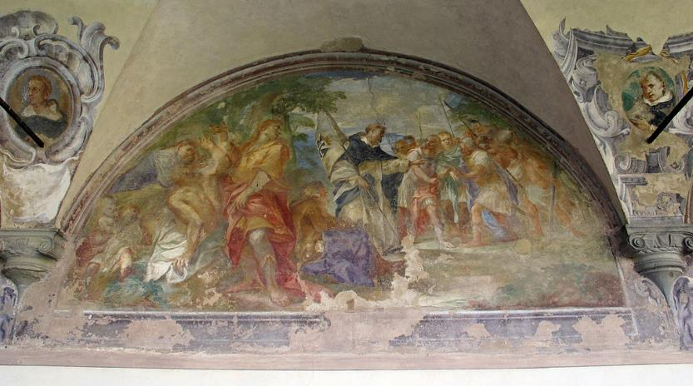
Fresques de Pra Angelico - Couvent de SAN MARCO

Slide 45
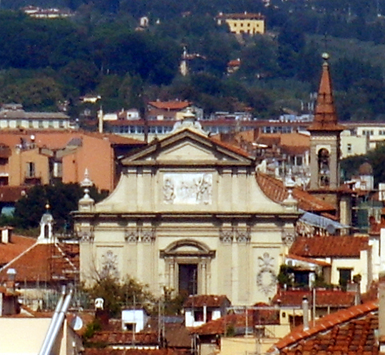
Façade de la Basilique
SAN MARCO

Slide 46
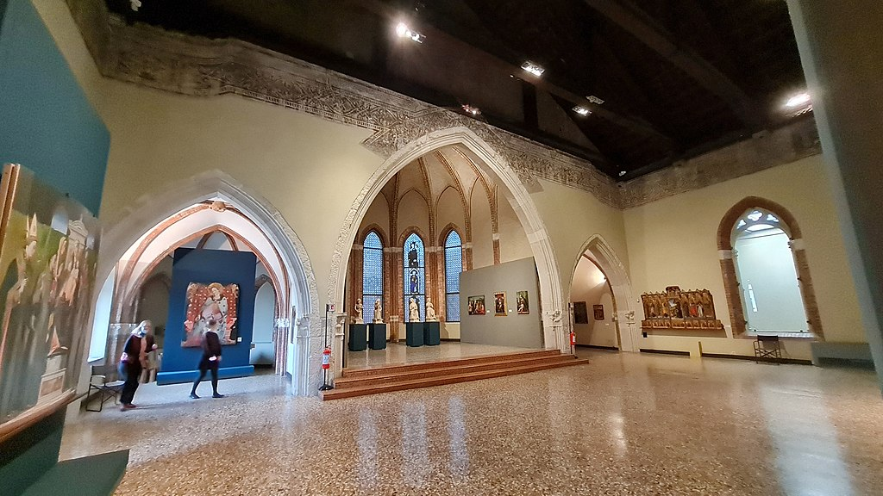
Galerie dell’ Academia, ancienne école d’Art

Slide 47
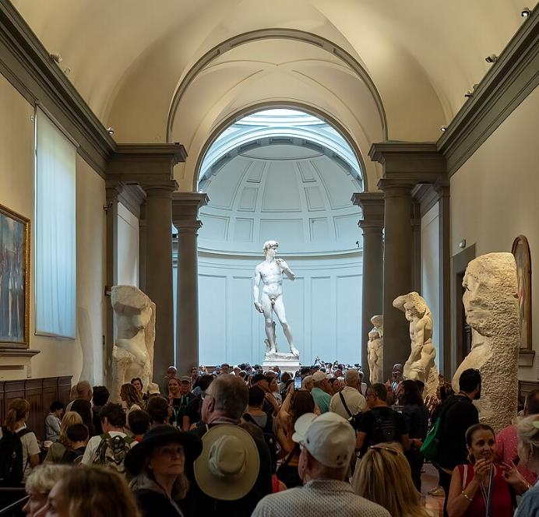
Galerie dell’ Academia
la salle de la sculpture de DAVID
(de Michel-Ange)

Slide 48
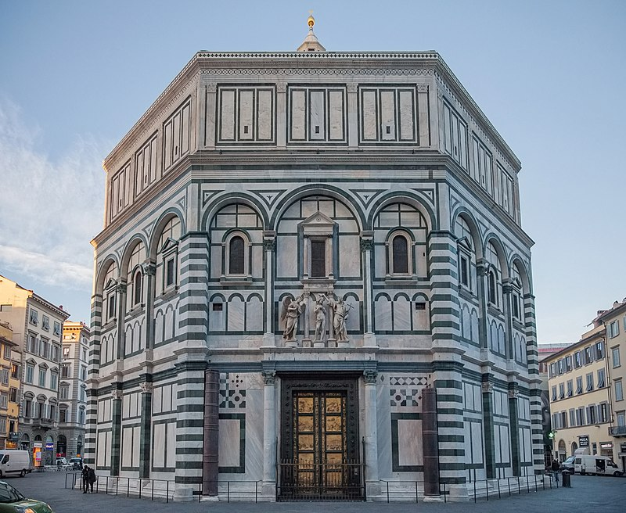
Baptistère de Saint Jean Baptiste avec sa porte en bronze.

Slide 49

Façade du marché de San Lorenzo - Florence

Slide 50

Marche de San LORENZO (Mercato)
Une centaine de stands dans des Halles du 19eme
Charcuteries, fruits et légumes
plats locaux : Tripes florentines
Ribollita (soupe Toscane)
Pappa al Possodoro (soupe de pain dur et
tomates)
les fameuses PIZZAS
et, l’APERITIVO, apéritif , accompagné d’une dégustation

Slide 51
Lorient Vous A Proposé Florence La Magnifique
Les Images Et Le Son Du Net
Daniel

